Slide 1
Thiết kế mở của VACCOM
Software Freedom Day 2021 - Hanoi

Slide 2
Tầm nhìn của Vaccom
Ý tưởng ban đầu
Hỗ trợ công tác quản lý đăng kí và sắp xếp lịch tiêm chủng tại các địa bàn cơ sở => mô hình quản lý bottom-up
Không trùng lặp với cổng đăng ký tiêm chủng quốc gia => mô hình quản lý top-down
Tầm nhìn phát triển
Là phần mềm hỗ trợ quản lý toàn diện công tác xã hội tại địa bàn dân cư (khu/tổ/thôn) => chuyển đổi số ở nơi sinh sống, kết nối người dân với chính quyền (phường xã)
Lộ trình phát triển: hoàn thiện v1.0 trong tháng 9/2021; phát triển mở rộng thành v2.0, v3.0, v4.0 dựa trên nhu cầu thực tiễn và khả năng đóng góp của cộng đồng.

Slide 3
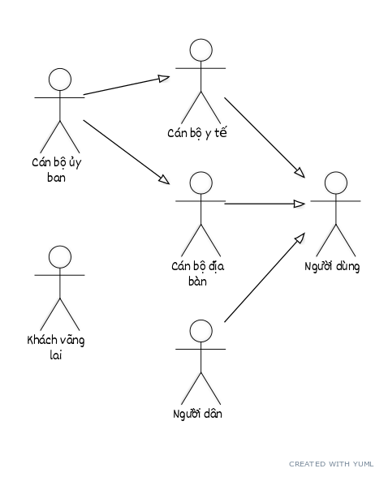





Đối tượng sử dụng và kiến trúc phần mềm

Slide 4
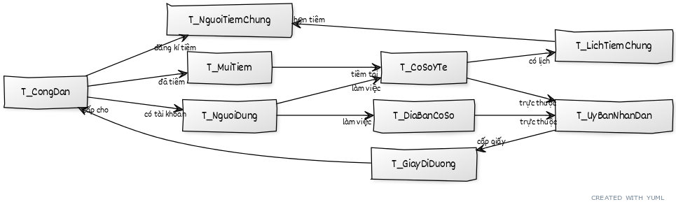
Thiết kế mô hình CSDL

